Slide 1
KM&PKM
adamas
MSN: comer_adamas@hotmail.com

Slide 2
目录
引子
什么是KM
为什么是KM
KM的关键要素
PKM是什么
PKM与KM
我们应该……

Slide 3
互联网上的一则招聘启示
西门子招聘KM顾问的告示，工作岗位描述如下：
不破不立，如果你希望以全球化的视野，在知识管理领域通过纵深研究及业务实践得到全面提升。
Company: Siemens Ltd. China, 西门子（中国）有限公司 Location: Beijing, 北京市
Business unit: Corporate Technology, 中国研究院 Job number: CN04179
Goals/Mission:
Innovative ideas for Knowledge & Information Management are our strengths. The transformation of these ideas into competitive advantages for the company is our mission. We provide consulting and development services to support the business units in introduction and improvement of Knowledge & Information Management solutions.
Working Partners/Contacts
Working with the latest technologies and highly motivated colleagues
Being involved in innovative projects in cooperation with business groups
Being involved in cooperation with 3rd partners
Tasks
Consulting for Siemens BG/BU in area of knowledge & process management related projects.
timely and cost relevant realization of projects……
Education
Master degree or Ph.D. in Management Information Systems, Information or Computer Science, or related fields (Ph.D. can be compensated by year long professional experience)。。。
Knowledge/Languages 。。。。
Page <number>

Slide 4
小结
KM是一项公司具体的工作，通过对知识和信息的体系化处理和整合，以转化成公司的核心竞争力，并促成其他业务单元更加高效运作，扩大公司的竞争优势。
当今世界的企业间的竞争归根到底是人才的竞争，而人才从某种意义上讲，就是知识的体现，知识管理已迫在眉睫。
公司的KM和我们员工的PKM（个人知识管理）有很强的关联，PKM对于我们来说，将极大影响着我们个人未来的成长空间。
Page <number>

Slide 5
目录
引子
什么是KM
为什么是KM
KM的关键要素
PKM是什么
PKM与KM
我们应该……

Slide 6
什么是“K”
K的定义：
辞源：清朝，人对事物的认识
辞海：人们在社会实践中积累起来的经验
古希腊：所有知识都是来自于个人的经验，因此知识仅仅是相对于个人而言的，没有绝对意义的知识
柏拉图：知识是经过证实的正确的认识。
K的知识：
1960年代后：只有在正确方法指导下获得的认识才是知识，否则只能叫想法或信仰
罗素：知识是一个意义模糊的概念
德鲁克：知识是一种能够改变某些人或某些事物的信息
经过人的思维整理过的信息、数据、形象、意象、价值标准以及社会的其他符号化产物
Page <number>

Slide 7
关于“K”
诺兰模型：
不可控性 独占性
智 慧
神经元化
共享 重复
知 识
挖掘
规范有序
信 息
有序
无序
数 据
知识的自然属性：
知识的社会属性：
默会性
可共享性
分布性
可占用性
惊人的可多次利用率和不断上升的回报
散乱、遗漏和更新需要（忘事是人的本能）
不确定的价值
不确定的利益分成
鲍伯（GE）总结出，一个人的工作业绩遵循着一条“学习曲线”——学习曲线与两方面有关，纵轴是业绩或发展，横轴是时间。在开始阶段，花上很多时间，大量吸收信息和数据，但不知意义何在，觉得一切都乱糟糟的；有一天，在你投入足够的时间，得到足够的信息后，突然开窍，因为你所吸收的信息和数据突然之间转化成知识和技能。
Page <number>
Notes:
資料就是原始資料。
資訊就是有目的地整理資料成為可用資源。
知識就是藉由分析資訊來掌握先機的能力。
智慧就是以知識創造價值。

Slide 8
“K”的分类
KNOW-WHAT （事实知识）
KNOW-WHY （原理知识）
KNOW-HOW （技能知识）
KNOW-WHO （人力知识）
显性知识
可传播共享
有规律可循
隐性知识
只可意会
不可言传
显性知识具有规范化、系统化的特点，所以更易于沟通和分享。
明示
隐性知识部分由技术性技能组成，即那些非正式的、难以掌握的所谓“诀窍”。
显性知识
隐性知识
观念性知识
系统化知识
共鸣的知识
组合（综合）
潜移默化
显性知识可以说是“冰山的尖端”，隐性知识则是隐藏在冰山底部的大部分。
操作性知识
隐性知识是智力资本，是给大树提供应验的树枝，显性知识不过是树的果实。
显性知识
隐性知识
内化
Page <number>
Notes:
1，隐性知识到隐性知识的转化的技术，主要有电子社区、电子邮件、群件、讨论组、即时消息、P2P应用、专家定位系统。
2，隐性知识到显性知识的转化的技术有，主要有自助服务、文档工作流、内外网站的内容管理、搜索引擎和全文检索、数据仓库和在线分析、商业智能、数据挖掘和知识挖掘。
3，显性知识到显性知识的转化的技术有，主要有知识库联网、异构数据库搜索、数据仓库和数据集市、门户、企业应用集成。
4，显性知识到隐性知识的转化的技术有，主要有电子社区、电子邮件、群件、讨论组、即时消息、P2P应用、传统教学、eLearning。

Slide 9
“K”的生命周期
信息化基础
企业基因库
行业基因库
最佳实践库
IT方案库
知识孵化器
专家名录库
......
搜索引擎
关键词控制
多重分类
相关信息
知识地图
信息push技术
......
构建知识仓库
生成
获取
互联网/内部网
教育和培训
电子邮件
出版物
浏览器和用户界面
交流
应用
知识
积累
分类归档
知识库
共享
专家认同机制
培养共享的企业文化
鼓励共享知识行为
明确标明作者
建立讨论区（打分）
专家评阅机制
每月推荐作品
参与情况记录
（ 数量、频率、回答问题的次数等）
与效绩评定挂钩
Page <number>

Slide 10
“KM”的定义
“一种设定的经验、价值、连贯信息和专家识见的流动混合体，它可以为估量和吸收新的经验与信息提供框架。它在知者的头脑中产生，并在其中得到运用。在组织内，知识不仅存在于文件或档案库里，还常常体现在日常管理、流程、行为和规范中”。
---------IBM知识管理研究院院长拉里•普鲁萨克（Larry Prusak）
知识管理的关键涵义在于：在充分肯定知识对企业价值的基础上，通过特定的信息技术，创造一种环境让每位职员能获取、共享、使用组织内部和外部的知识信息以形成个人知识，并支持、鼓励个人将知识应用、整合到组织产品和服务中去，最终提高企业创新能力和对市场反应速度的管理理论和实践。
------“知识管理”之父达文•波特
组织、流程和技术合成一体，为知识工作者提供信息。知识资产存在于组织之中，因此识别知识资产是知识管理的首要任务；另一半工作就是克服组织中的文化障碍。任何知识管理必须与业务处理流程相结合，因此要检查公司处理流程中的优势和劣势，寻找可能带来利润的环节。技术是实现知识管理系统的手段，包括技术创新和技术应用。
------- 微软（Microsoft）
目标：
将最恰当的知识在最恰当的时间传递给最恰当的人；
最大程度减少组织成员对于知识分享权的不平等；
Page <number>

Slide 11

KM公式
S = sharing，分享，加速知识的建构，使知识以几何级数成长
Technology(+)，科技：支援资讯的聚集与传送
P = people，人，知识载运者
K = 知识，know-how
公式表达的是：组织知识的累积，必须透过科技将人与知识充分结合，而且在分享的组织文化下达到级数的效果。
企业若要导入知识管理：
  P：知识型員工
  K：知识策略的定位
  +：流程再造
  S：组织文化塑造
Page <number>

Slide 12
KM的知识
知识管理经常被概括性的定义为创造、储存与运用于知识以促进组织绩效的过程。李勃維茲（Liebowitz, 2000:3）即认为知识管理是从组织的无形资产中创造价值的过程。
知识管理是促使人们的内隐知识外现的过程，以在组织中有效地运用知识的效能。
知识管理是一种有意的策略，以促使合适的人适时的获取适当的知识，并协助人们分享资讯以及展开行动增加组织效能(APQC美国生产力与质量中心, 2001)。
Page <number>

Slide 13
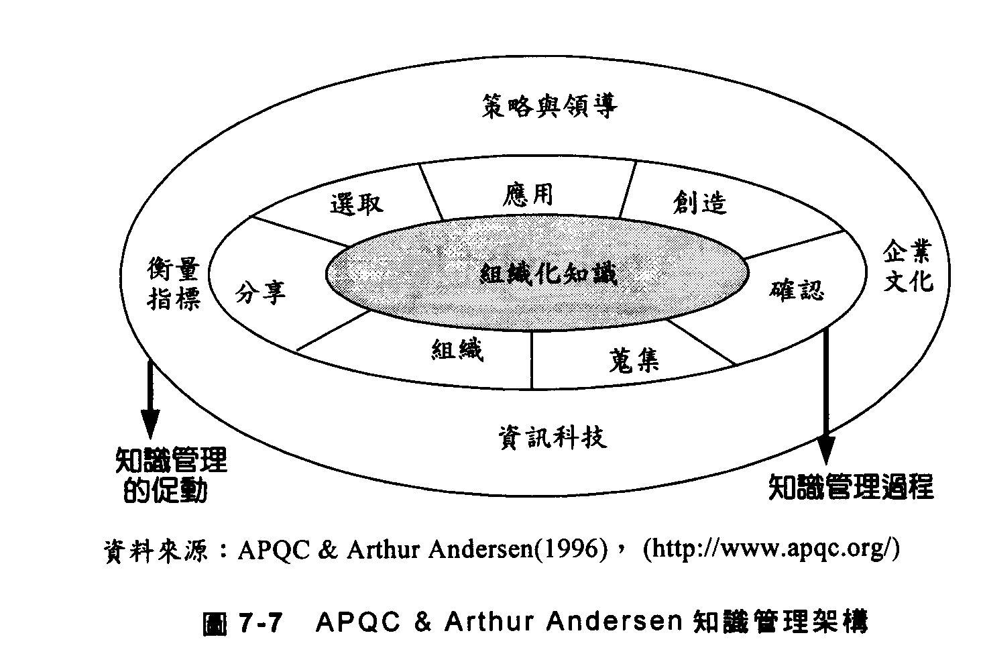
KM框架
APQC（American Productivity & Quality Center）为了评量企业因采行知识管理而产生何种影响，在1995年与Andersen共同开发一种「知识管理诊断工具」（knowledge management assessment tool；KMAT），用以帮助客戶评估是否适合或是需要什么类型的知识管理。這些程序是：创造（create）确认（identify）收集（collect）导入（adapt）组织（organize）应用（apply）分享（share）并指出四个主要影响KM的促进者（enabler），如下：
Page <number>
Notes:
1，策略与领导：
知识管理在组织中是否为主要的策略
知识管理与改善企业绩效、产品利润之间关系
企业是否鼓励创造
任用、评估是否以员工在知识管理的贡献度作为奖励标准
2，企业文化
企业是否鼓励知识分享
组织是否开放、信任知识活动
知识管理的主要目的是不是用來提供顾客更高的价值
组织內是不是充满了弹性与想要创新的学习文化
组织成员是不是将自己的成长与学习视为要务
3，资讯与科技
企业內员工是否能透过科技与人、外部环境联系
科技能否连接组织与客户
科技是否带动学习与分享
科技是否以人为中心所设计的
系統有无更即时、整合或更聪明的界面
4：衡量指标
知识的价值、品质、数量
KM目标是否明确

Slide 14
KM的实质
知识资讯化
寻找知识 → 整理知识 → 儲存知识
挖掘知识资源
管理过去知识
知识价值化
分享知识 → 创造知识 → 利用知识
形成知识资产
管理未来知识
创造知识价值
知识的价值在化有形为无形﹔
知识的管理在化无形为有形。
Page <number>

Slide 15
目录
引子
什么是KM
为什么是KM
KM的关键要素
PKM是什么
PKM与KM
我们应该……

Slide 16
时代演化－知识时代的到来
资金
工业时代
知识时代
劳力
知识
农业时代
资料來源：
勤业管理顾问公司，
“知识管理的第一本书”
商周出版，二０００
土地
Page <number>

Slide 17
知识经济的特质
特質 | 工業經濟 | 知識經濟
推動力量 | 蒸汽機、電器革命 | 電子、資訊革命
核心要素 | 資本＋天然資源 | 知識（科技為主）
經營系統 | 機械化、自動化 | 資訊化、智慧化
產業結構 | 製造業為主 | 知識產業為主體
人力結構 | 直接生產工人占８０％ | 知識生產工人占８０％
生產方式 | 大量化、標準化 | 小量化、個性化
生產力 | 勞動生產力 | 知識生產力（新指標）
資產要素 | 有形資產為主 | 無形資產為主
管理對象 | 物流、金流 | 資訊流、知識流
報酬方式 | 工資制 | 業績分紅制
經濟成長模式 | 循環週期性 | 長期持續成長性
基礎建設 | 公路、鐵路、航空網 | 高速資訊網、知識網
以知识为本位的经济即将改变全球经济发展形态；知识已成为生产力提升与经济成长的主要驱动力，随着资讯与通信科技的快速发展与高度应用，世界各国的产出、就业与投资将明显转向知识密集型产业。
Page <number>

Slide 18
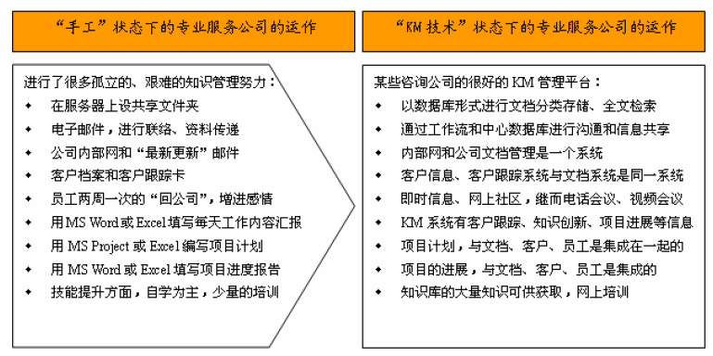
知识管理技术带来的变化
自发、零散、辛苦
自觉、自成长
Page <number>

Slide 19
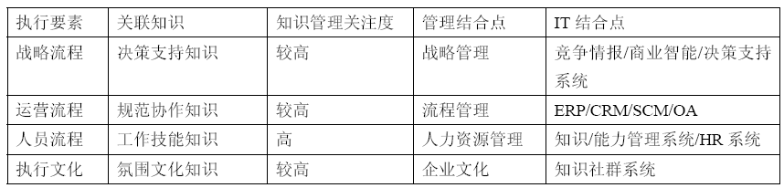
从KM到企业管理
战略流程
企业文化
企业管理最需解决的问题：执行力
运营流程
战略流程解决：办对事
运营流程解决：办快事
人员流程解决：办好事
企业文化解决：有热情的办事
人员流程
企业执行力体系和知识管理的关系：
Page <number>

Slide 20
KM是构建学习型组织的基础
（１）
共同愿景
（２）
团队学习
学习型
组织
组织形态 | 特色
功能性组织 （正式组织） 如阶层式组织 | 因共同目标而合作，忠诚度較高。 注重过程发展，为长期性的组织。 成员各自拥有知识、技能。 追求团队一致的决议，屏除个人成见。 改变緩慢，但有系統改变企业文化。
任务性组织 （非正式组织） 如专案 | 以完成计划而結合各部门专才，对计划具忠诚度。 以注重计划完成，为短期性任务編組。 成员分享各自拥有知识、技能，以完成计划。 重視個人意见与決定。 尽快完成计划，无須改变原有组织架构。
（３）
改善
心智
模式
（４）
自我
超越
（５）
系统思考
关于学习型组织和系统思考会另外介绍，此处不在赘述
Page <number>

Slide 21
目录
引子
什么是KM
为什么是KM
KM的关键要素
PKM是什么
PKM与KM
我们应该……

Slide 22
知识管理六要素－5W1H
WHY --- 为什么做？
WHO --- 谁懂？谁有好办法？
WHERE --- 到哪里找信息？
WHICH --- 哪个数据是有关的？
WHEN --- 什么时候该做什么？
优先顺序是什么？
HOW --- 如何做？
最佳路径是什么？
Page <number>

Slide 23
KMT－知识管理技术
定义：知识管理技术是指能够协助人们实现知识管理的基于计算机的现代信息技术。知识管理技术并不是一项技术，而是一个技术体系，包括的技术内容异常繁多，覆盖了知识管理的各个环节。
知识管理技术建立在传统的数据管理和信息管理技术基础之上，因其关注隐性知识的特点而有别于且不排斥后两者。传统的数据管理及信息管理技术仍然会在知识管理中得到进一步地广泛应用，并成为整个知识管理技术体系中的重要组成部分。
KMT的分类：
分类方式1：商业智能技术、电子协作技术、知识传递技术、知识发现技术和知识地图技术等
分类方式2：为网络技术、群件技术、数据库技术、数据挖掘技术、人工智能与专家系统技术、文档管理技术等
目前应用最广的是文档处理技术，但数据处理技术会逐渐兴起。
Page <number>

Slide 24
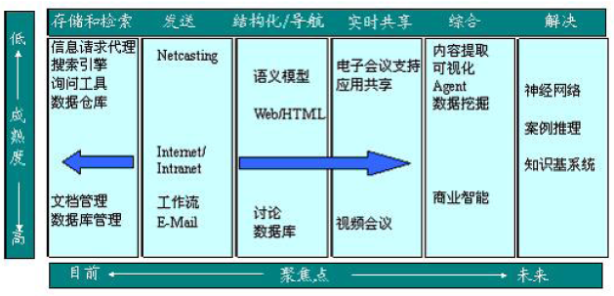
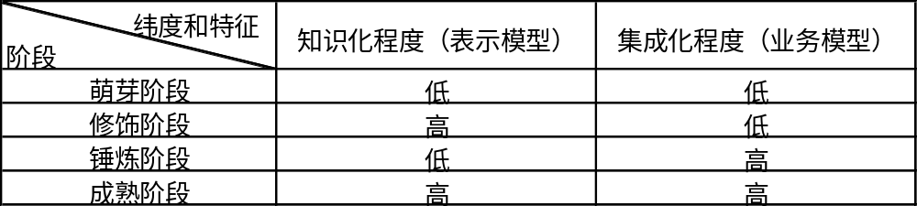
KMT的发展趋势与KMM
知识管理技术发展趋势
知识管理技术的业务模型的成熟度
Page <number>

Slide 25
KMS－知识管理系统
Page <number>

Slide 26
目录
引子
什么是KM
为什么是KM
KM的关键要素
PKM是什么
PKM与KM
我们应该……

Slide 27
PKM－个人知识管理
个人的知识管理（PKM）与整个企业的知识管理（KM）没有本质的不同，但个人的知识管理（PKM）又有自身的特点。个人的知识管理（PKM）也涉及到知识的获取、知识的存储、知识的分享、知识的利用，整个过程与企业的知识管理是相同的，但每个过程的内容却有所不同。
1
知识的获取
1、有目的、有选择的获取知识
2、有意识的去主动学习
3、掌握相关的学习工具和技巧
知识的存储
2
1、多去运用自己的知识
2、实践是检验真理的唯一标准
个人知识管理
1、有针对性的存储
2、选择合适的工具进行存储
3、建立适合自身的ontology
4
知识的利用
1、尽量去分享自己的知识
2、综合素质、对知识的敏感性和强大的学习能力才是个人的核心能力，而非某个具体的知识
知识的分享
3
Page <number>

Slide 28
PKM的知识－1
PKM价值观：
个人知识管理绝对不是简单地选择进行充电，重新按照大学以前的方式学习其他知识，要能理解学习的动机、社会的需求、培养运用知识的能力，知识管理不能只是进行阅读上的积累，更重要的找到知识增值的有效方法，建立长期的发展能力。
PKM的核心目标：
个人知识管理的在于：这一知识资本得以体现和增值，使我们不仅懂得积累知识，更要懂得知识的运用和衡量其价值。
PKM的出发点：
从宏观上讲，以市场为导向的这种知识结构调整是有一定道理的，也能是人才的供需得到更好的平衡，但就个体而言，更需要结合自己的优势来安排，性格、气质在职业生涯中的影响甚巨，个人知识结构也与之配合，才能最有效地发挥潜能
Page <number>

Slide 29
PKM的知识－2
PK的价值评估：
知识以及知识的应用能力是发挥价值的基础，对一个人的知识进行评判至少也应该从这两方面进行。在知识积累方面需要考察的是，其知识结构的合理性，包括与社会需求的契合程度以及与个人兴趣的契合程度，另外也要考虑其深度与广度的平衡；在知识应用方面，则需要考察面对实际问题时，其解决的方法，是单一地从学科方向中找到答案，还是能综合应用，把不同学科的知识动态地组合应用
PK的积累方法：
关于知识积累方法，有两点要强调：一是非正规教育的知识积累过程同样重要，二是应该动态的规划知识积累过程，并予管理之。
知识增值：
横向观察自己的知识结构，纵向规划自己的知识结构，是知识增值的最重要之处。
专业知识的更新管理：
专业知识的更新管理包括个人知识结构中的分析，相对于社会水平的评估，专业知识的价值评估等方面，以动态的观念来看待个人知识结构。学历是知识管理的误区
Page <number>

Slide 30
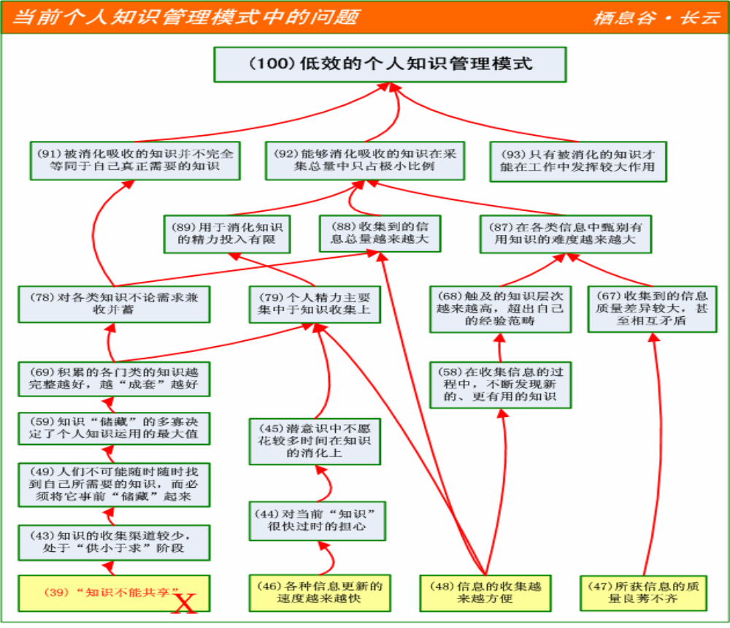
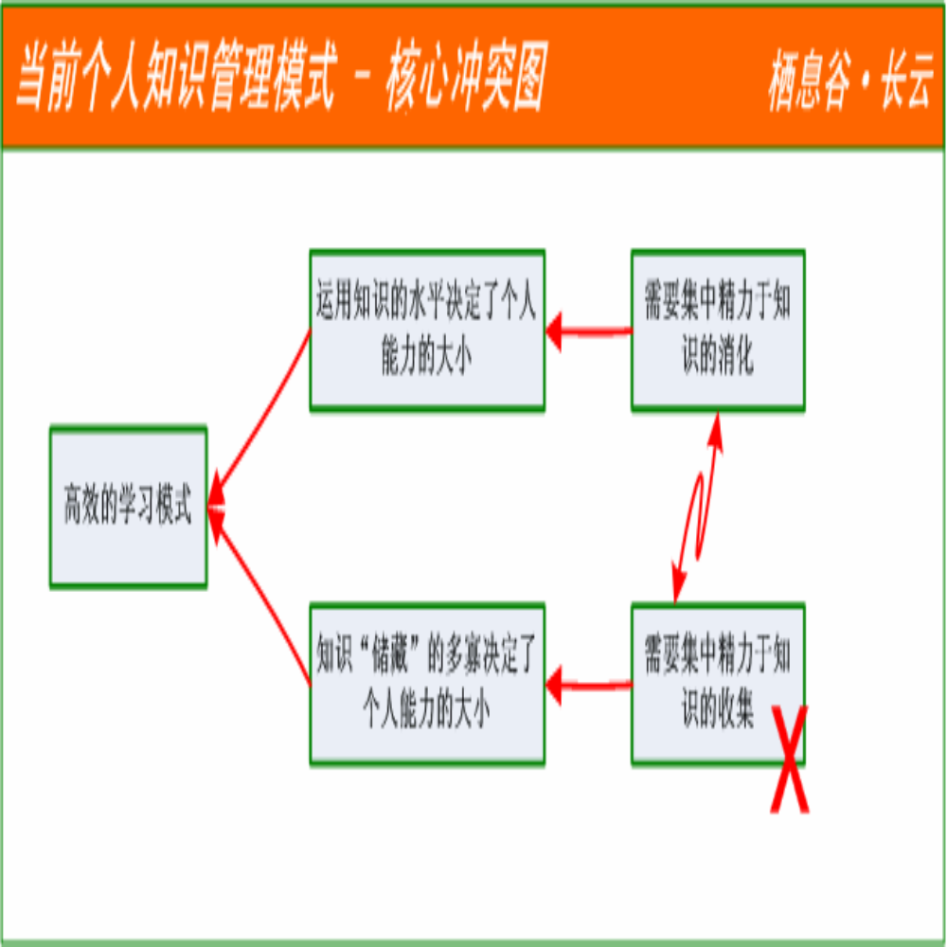
PKMM－个人知识管理模式
基于“网络时代”的三大变化，影响最终学习效果的主因正是“以知识的积累为中心”的学习方式，而这一约定俗成的方式，却是基于过去“知识不能共享”的客观现实。
问题的根源在哪里？请看上图，“知识‘储藏’的多寡决定了个人能力的大小”这个过时的错误假设，让我们白白消耗了许多的精力，却事倍功半。想想看，我们使劲地下载，使劲的复制粘贴，收集各种能收集到的资料——问题是，有多少被自己真正消化了呢？？
Page <number>

Slide 31
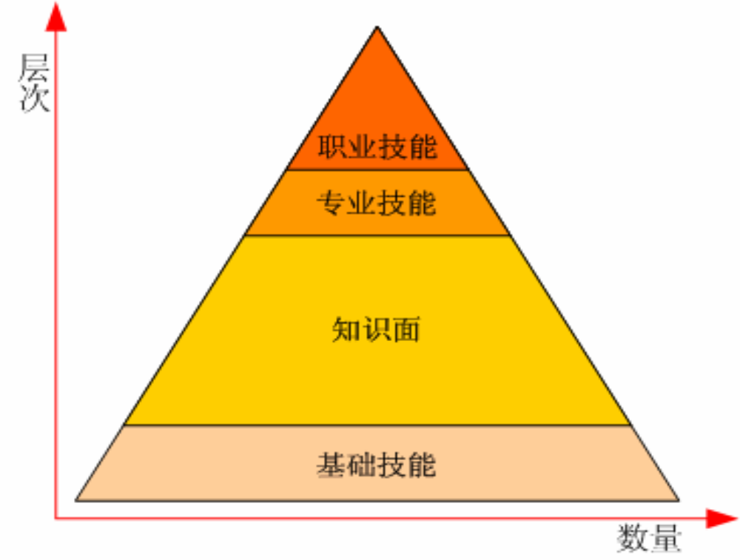
PKMS－个人知识管理体系
A 最下面一层是必须具备的基础技能，所有包含的条目必须达标，否则将难以支撑更高等级的技能值。
B 第三层是知识面，这个应该越宽越好，可以把自己的兴趣爱好包括进来，所有感兴趣的东西都可以放在这个区域中，需要注意的是，对这个区域的精力投放要严格控制，达到理解程度即可，至多不能超出掌握（要是真对某个条目欲罢不能，可以把它挪到其它区域），这是精力控制的关键，切记！
C 第二层是专业技能，是指对个人专业的长远规划，这里的面积已经非常窄了，此处应当根据自己的工作及个人特点来谨慎制订，旨在对自己的职业能力进行补充，最好不要超出三项——传说中的精力超人也只呆在传说中而已。
D 最高的一层是职业技能，到了这里，已经是自己所有能力的颠峰——实际工作能力，这里是个人目前的真正实力——无论你想做什么事，你能用到的（或者别人能用到你的），只有你现实具备的能力。
1、必须摒弃不合时宜的“知识储藏中心”，把精力让在对知识的运用上。
2、严格按照既定的知识结构来处理信息
3、定期修改知识结构以适应新的环境变化
Page <number>

Slide 32
PKM如何去做
PKM的重要性：
1、主观上：提升自我的核心竞争力
2、客观上：信息的数量巨大和更新速度提升，如何准确快速的获取自己想要的信息
3、综合上：要有意识的获取知识，同时这些知识有价值的，能为个人将来的发展提供支撑，提升核心能力；有效的管理和运用起这些知识来。
我目前有什么，我想要什么，为了得到我想要的我需要做什么？
Step1:先分析自我
Step2：职业生涯规划
Step3:共性的需求和共同的目标
Step4：根据个人特点和职业生涯规划确定自己的核心需求和目标
1、对成年人而言，个人的性格是很难改变的。性格没有好坏之分，你需要的是扬长避短。
2、不要拿你自己的劣势去与别人的优势竞争，在学校你尽可以努力补充自己不足的地方，但在社会生活中你必须要去发挥自己的优势。
  职业生涯规划是个独立的课题研究，本PPT不做讨论
1、政治、经济、法律、文化、历史、地理等基础的知识是每个人都需要的
2、一般的逻辑判断推理能力、语言表达能力、数量分析能力、团队合作能力等能力也是每个人发展与进步的地基
确定自己的核心需求和核心目标，并在以后的工作生活中不知疲倦的去学习、去锻炼来满足这种需求和达到这种目标，只有这样才能保证自己的成功。
Page <number>

Slide 33
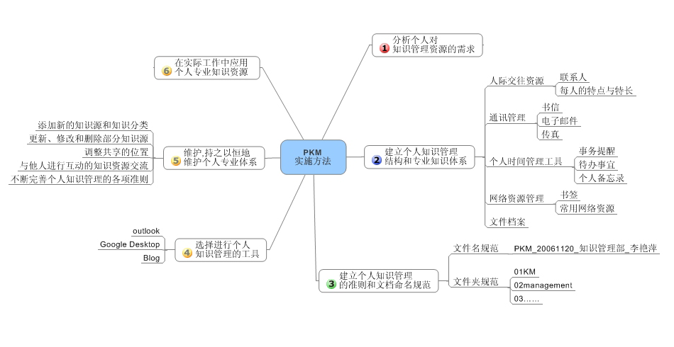
PKM实施具体方法
Page <number>

Slide 34
PKM技巧
1. 梳理个人知识体系
关于个人知识体系的梳理，其实自己也曾经做过，但是并没有经常性的回顾和梳理，时间变了，自己的看法也变了，个人掌握的技能有些过实了，而很多新的知识又涌现了。所以，一定要经常性的梳理和调整，制定新的知识学习体系。
2. 掌握知识学习工具与技巧：
关于工具的学习，Cathy分享的MM是一个非常好的思路发散工具。自己做很多工作计划时，都习惯使用它，感觉对于自己思路的扩散和整理非常有帮助。
Cathy分享的关于网站搜索的技巧，也非常实用，现在自己也能够利用这其中的资料快速找到自己的资料。
工具能够很好的辅助我们的工作，提高工作效率。因此，工作中要经常注意学习和积累，同时，多种工具要融会贯通，灵活应用，才能起到“1+1>2”的作用。
3. 扩大学习圈子
关于学习圈子，网络虚拟学习圈子是一个非常好的圈子，自己也经常在网络上进行学习。但是，由于自己本性上不是很喜欢网络交流这种方式，一直比较排斥，所以，这方面和别人的互动交流进行的很少。以后要不断改进。
Page <number>

Slide 35
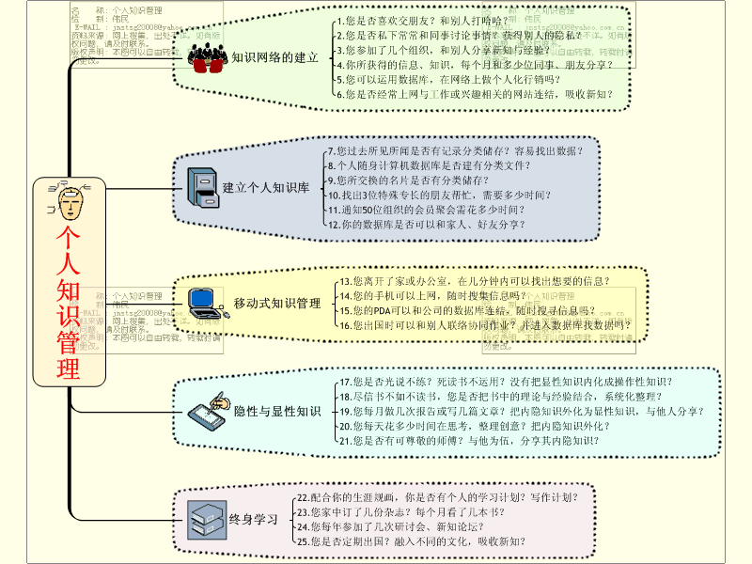
Page <number>

Slide 36
目录
引子
什么是KM
为什么是KM
KM的关键要素
PKM是什么
PKM与KM
我们应该……

Slide 37
KM与PKM
KM
PKM
集体
个人
企业知识管理就是在把每一个员工工作中形成的知识的一部分（员工不 可能把自己所有知识都拿出来）汇集起来，共享给大家，并激发产生新的知识这样一个不断循环过程中保持企业记忆，提高企业智商
人本能的愿意收集知识，学习他人的知识，而抵触共享自己的知识给别人，所以说推进个人知识管理也是推进企业知识管理的一个好的起点。个人知识管理经验和方法远比企业知识管理经验方法吸引员工的眼球
Page <number>

Slide 38
目录
引子
什么是KM
为什么是KM
KM的关键要素
PKM是什么
PKM与KM
我们应该……

Slide 39
总结一下
个人知识管理无论对于公司还是个人都是影响深远的。
建立适合自己的知识管理模式和体系，优化自身的知识结构，养成良好的知识管理习惯，这些都是我们急需解决的问题。
个人核心能力的体现不再是某项知识的了解和掌握，而是知识管理能力的高低了。
知识就是money，快点管理起来吧！
有一条管理上的黄金定律是“木桶原理”，一个木桶能装多少水是以最短的木板为准的，要提高木桶的装水量有两种方法，一种是把短的木板加高，另一种是把木桶倾斜。加高最短的木板对提高装水的容量肯定是有效的，而把木桶倾斜是否能取得效果则要看这块短木所在的位置，角度及比例。
PKM的核心能力就在于，能够把木桶倾斜到一个最佳的位置，并且同时能快速修补最短的木板！
Page <number>

Slide 40
希望本文能帮助公司的兄弟姐妹们
更深刻的了解KM和PKM
成为一个真正的知识工作者
努力实现自己的人生价值
Page <number>

Slide 41
更多信息请登陆博客
http://blog.vsharing.com/adamas

